Slide 1
Example program-8

Slide 2
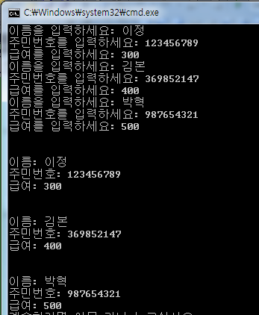
1. 구조체의 정의
문자열 형태의 ‘종업원 이름’과 문자열 형태의 ‘주민등록번호’ 그리고 정수 형태의 ‘급여정보’를 저장할 수 있는 employee라는 이름의 구조체를 정의한다.
employee 구조체 변수를 선언한 후, 사용자가 입력하는 정보로 이 변수를 채운 후, 데이터를 출력한다.
세명의 정보를 입력 받을 수 있게 한다.

Slide 3
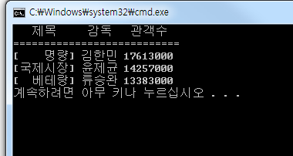
2. 구조체 배열
- 영화의 제목과 감독, 관객수를 표현하는 구조체 movie는 멤버로
char *title, int attendance, char director[20]로 구성.
- 구조체 movie의 배열을 선언하고 초기화로 영화 세편의 정보를 저장, 출력한다.

